Slide 1
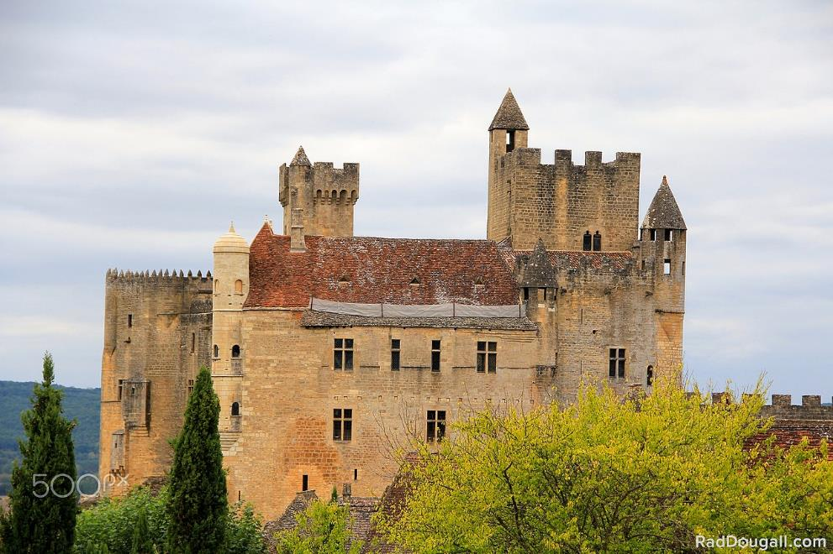
Un château dans les arbres

Slide 2
Dans le quart sud-est du département de la Dordogne, en Périgord noir, la commune de Beynac-et-Cazenac est bordée au sud-est par la Dordogne. C'est une commune rurale1 qui fait partie de l'aire d'attraction de Sarlat-la-Canéda2, zonage d’étude défini par l'Insee, qui a remplacé en 2020 l'aire urbaine de Sarlat-la-Canéda dont elle faisait partie.
Traversé par la route départementale 703 (l'ancienne route nationale 703), qui fait l'objet d'un projet de contournement contesté (voir conflit d'aménagement de la route départementale 703), le bourg de Beynac est situé, en distances orthodromiques, huit kilomètres au sud-ouest de Sarlat-la-Canéda, et autant à l'est-sud-est de Saint-Cyprien. Le village de Cazenac se trouve trois kilomètres plus au nord-nord-ouest.

Slide 3
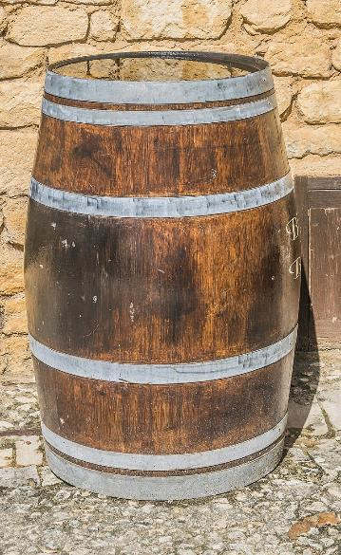
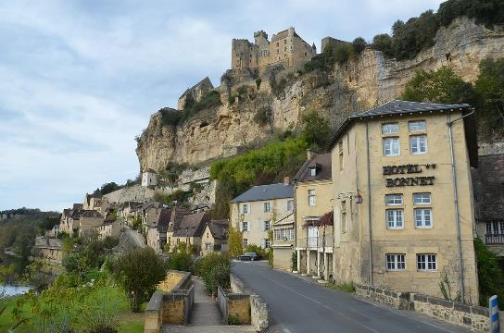
Un aperçu de Beynac et Cazenac et de son château perché sur la chaîne de montagnes
Baril dans la rue à Beynac-et-Cazenac, Dordogne, France

Slide 4
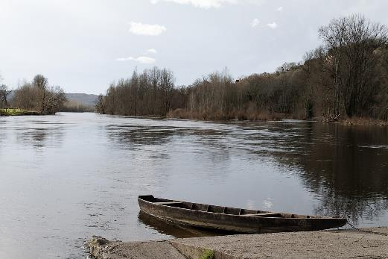
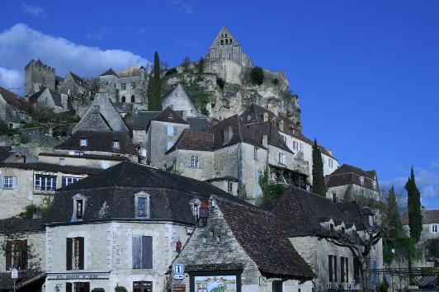
Beynac
Beynac

Slide 5
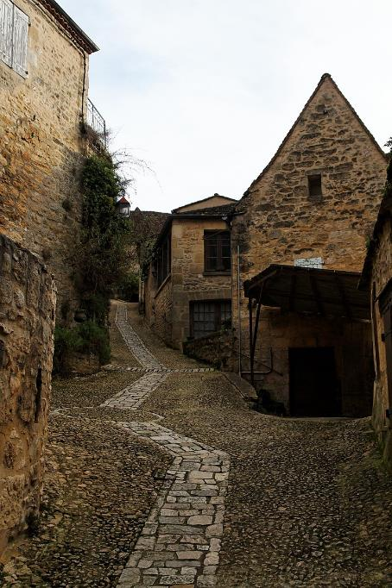
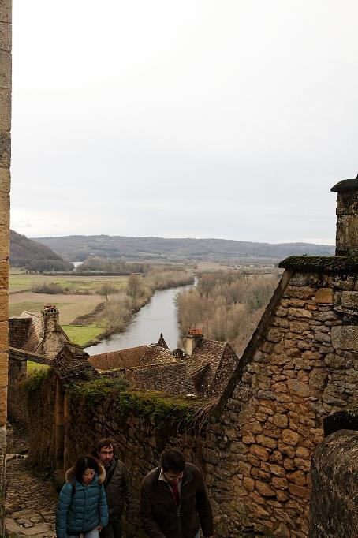
Beynac
Beynac

Slide 6
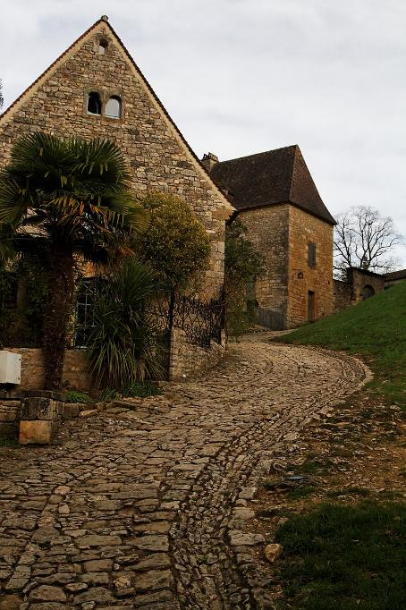
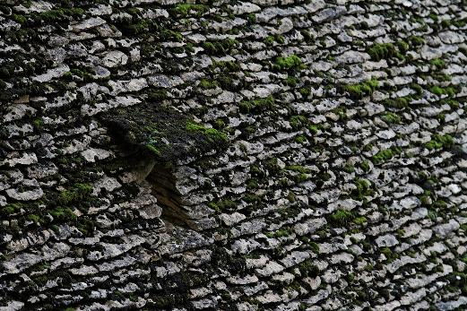
Beynac
Beynac

Slide 7
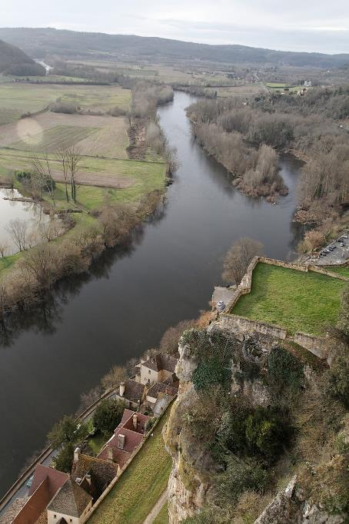
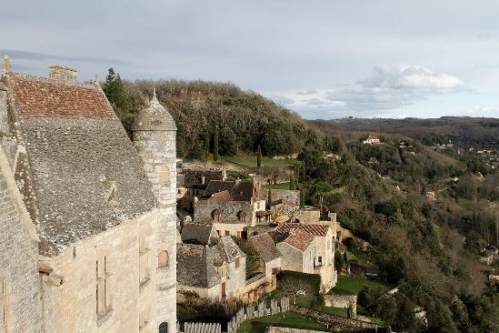
Beynac
Beynac

Slide 8
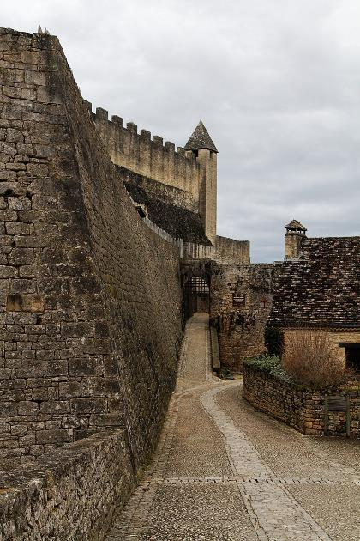
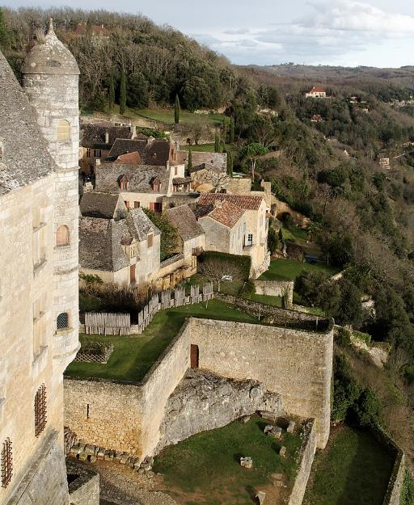
Beynac
Beynac

Slide 9
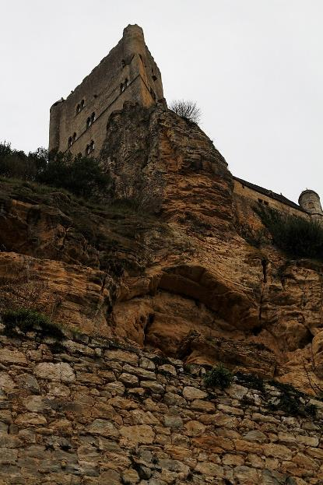
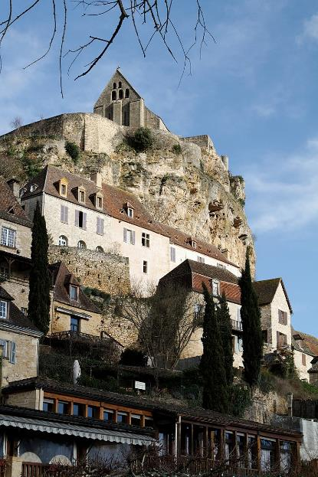
Beynac
Beynac

Slide 10
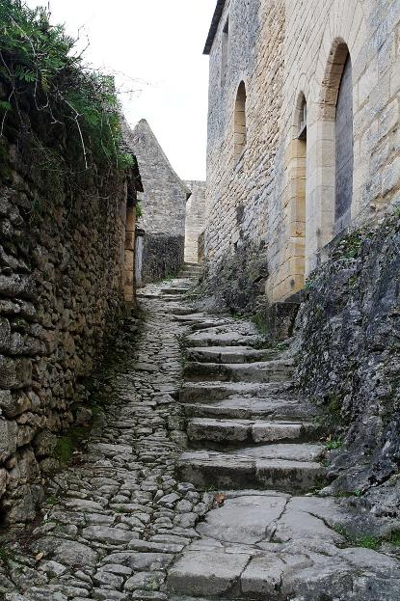
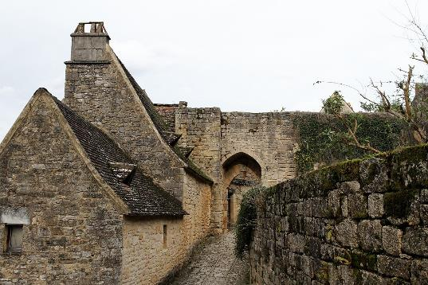
Beynac
Beynac

Slide 11
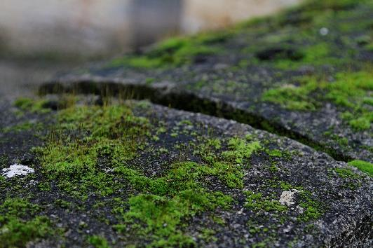
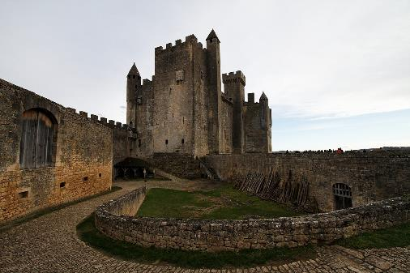
Beynac
Beynac

Slide 12
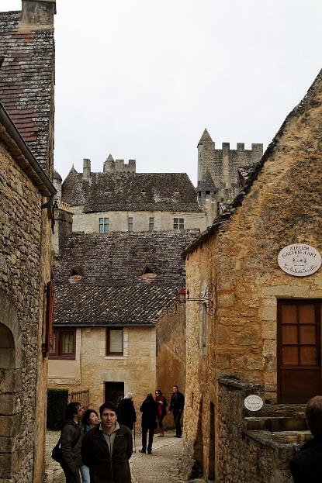
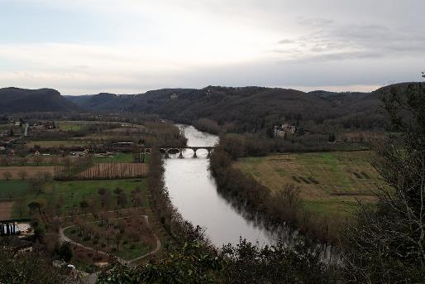
Beynac
Beynac

Slide 13
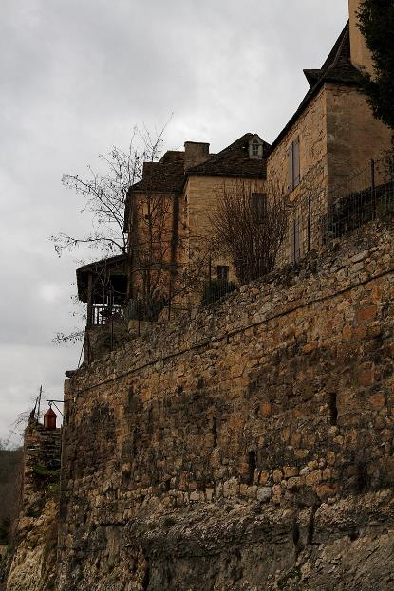
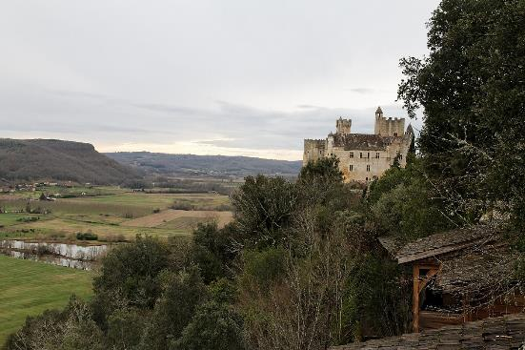
Beynac
Beynac

Slide 14
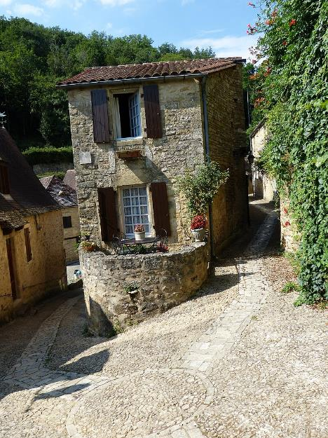
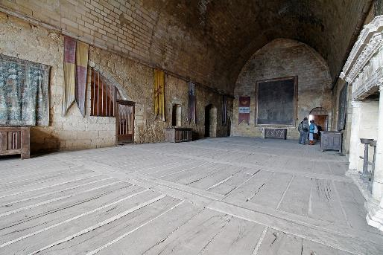
Beynac
Beynac ( Dordogne ). Ruelle de la vieille ville

Slide 15
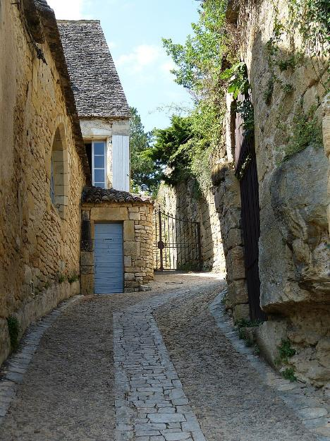
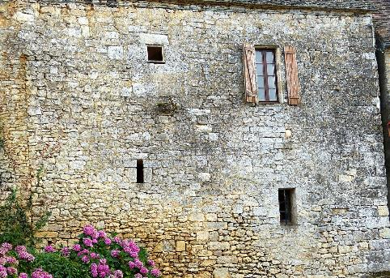
Beynac ( Dordogne ). Ancienne maison près du château - mur et fenêtres.
Beynac ( Dordogne ). Ruelle de la vieille ville

Slide 16
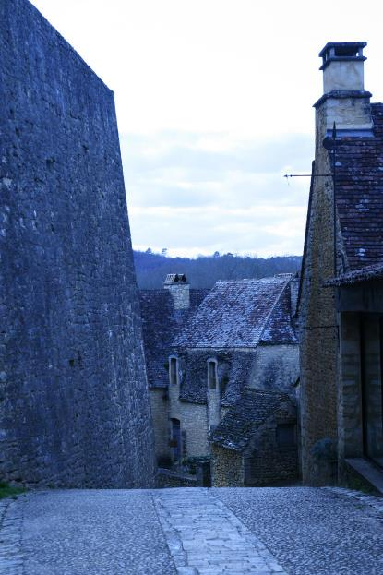
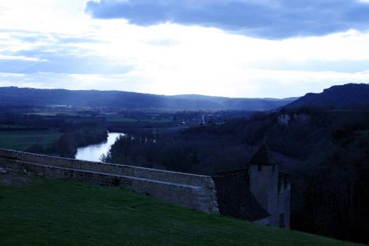
Château de Beynac
Château de Beynac

Slide 17
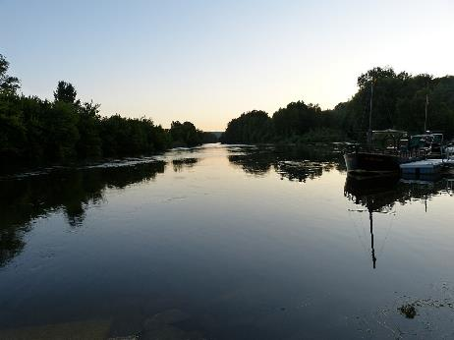
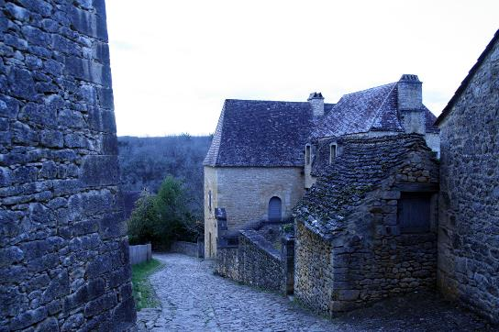
Beynac ( Dordogne ). Rivière Dordogne au coucher du soleil.
Château de Beynac

Slide 18
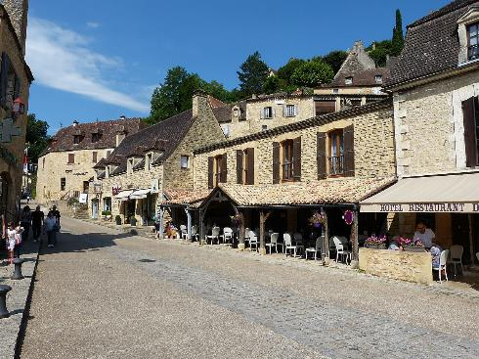
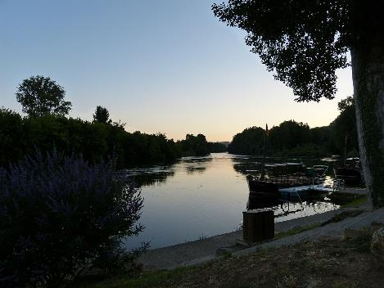
Beynac ( Dordogne ). Rue principale.
Beynac ( Dordogne ). Rivière Dordogne au coucher du soleil.

Slide 19
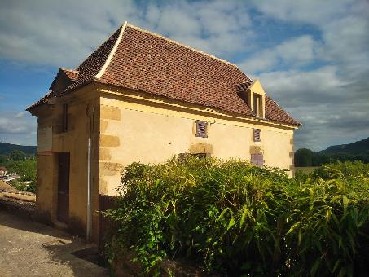
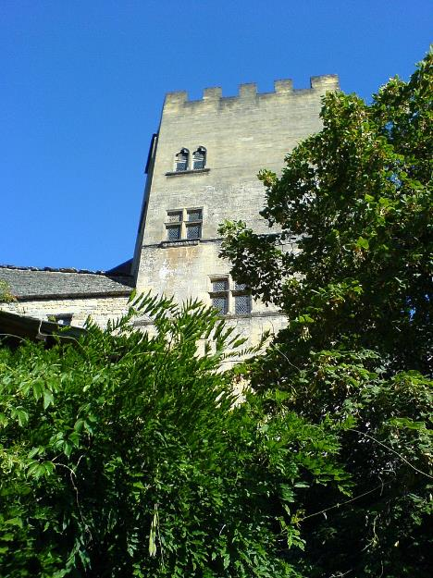
Beynac (Dordogne, France) - maison du dessinateur O'Galop
Beynac

Slide 20
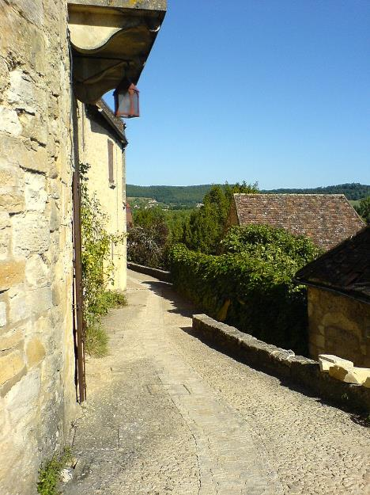
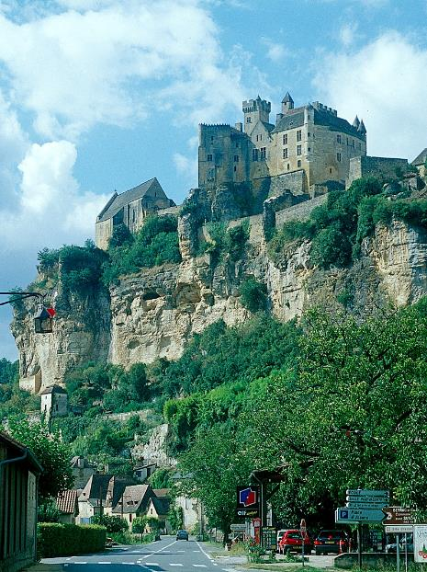
Beynac
Beynac

Slide 21
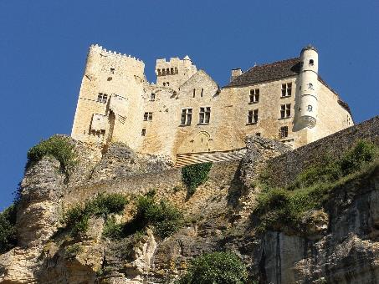
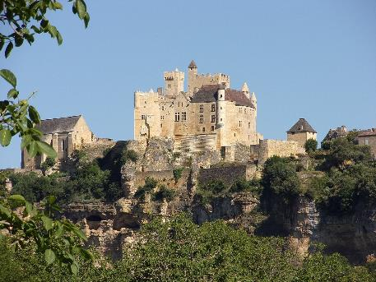
Beynac Château fort au sommet du plateau rocheux
: Beynac Château médiéval.

Slide 22
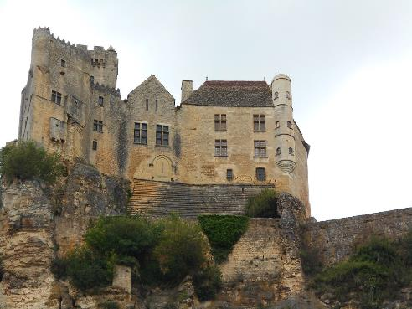
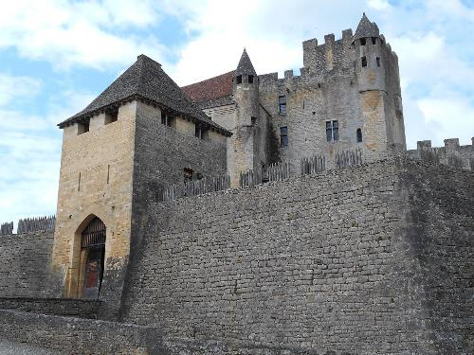
Beynac et Cazenac
: Beynac Château médiéval.

Slide 23
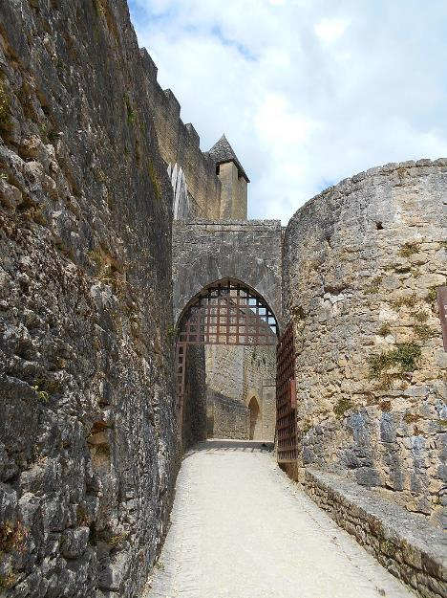
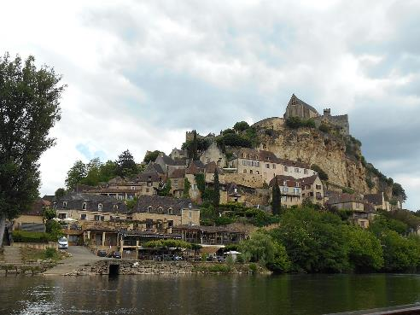
Beynac et Cazenac
Beynac et Cazenac

Slide 24
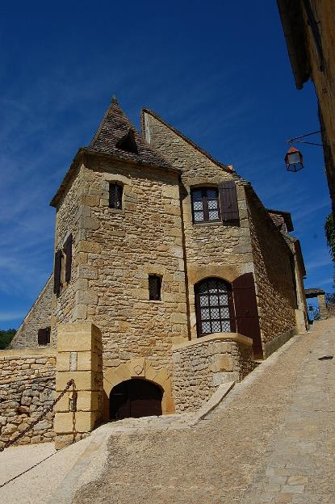
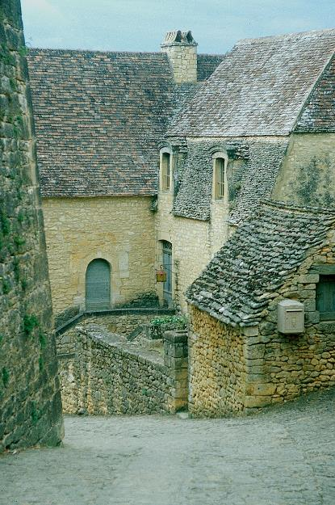
Maison à Beynac
Beynac

Slide 25
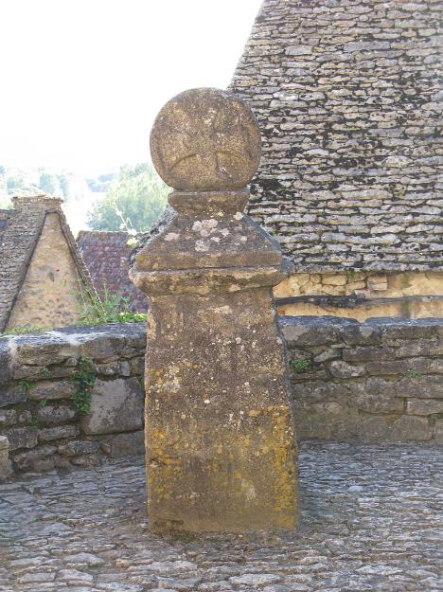
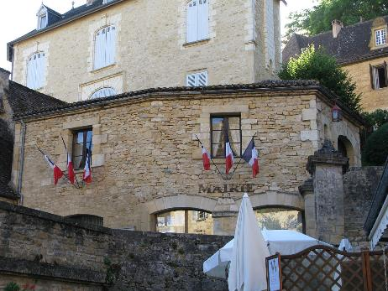
La mairie
Statue Croisade à Beynac.

Slide 26
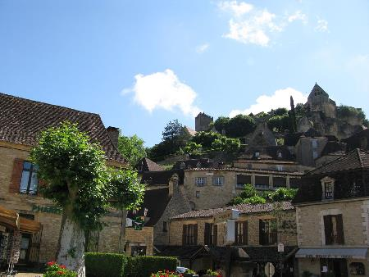
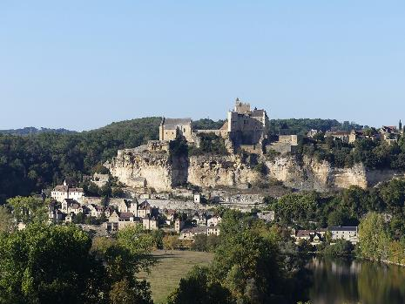
Le bourg de Beynac, commune de Beynac-et-Cazenac, Dordogne, France.
Vue d'ensemble du village.

Slide 27
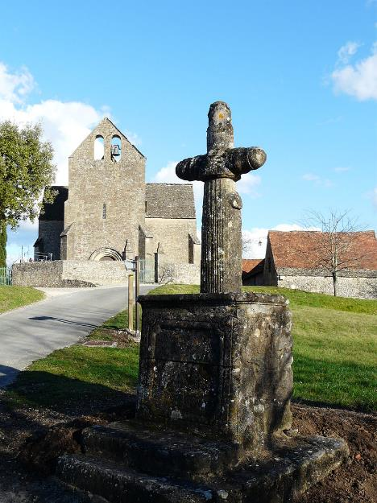

Croix proche du village de Cazenac, Beynac-et-Cazenac, Dordogne, France.
Le bourg de Beynac en rive droite de la Dordogne, commune de Beynac-et-Cazenac, Dordogne, France. Vue prise en direction de l'aval. En rive opposée, la Plaine de Fayrac, commune de Castelnaud-la-Chapelle.

Slide 28


Le village de Beynac, Beynac-et-Cazenac, Dordogne, France.
Le château de Beynac vu depuis Fayrac, Dordogne, France.

Slide 29


Le village de Beynac, Beynac-et-Cazenac, Dordogne, France. En haut, le donjon du XII e siècle du château et l'église Notre-Dame-de-l'Assomption.
La porte Veuve dans le village de Beynac, Beynac-et-Cazenac, Dordogne, France.

Slide 30


Ruelle dans le village de Beynac, Beynac-et-Cazenac, Dordogne, France.
Ruelle dans le village de Beynac, Beynac-et-Cazenac, Dordogne, France. Au fond, la porte Veuve.

Slide 31


Ruelle dans le village de Beynac, Beynac-et-Cazenac, Dordogne, France. Sur la droite, la première enceinte du château de Beynac
Ruelle dans le village de Beynac, Beynac-et-Cazenac, Dordogne, France.

Slide 32

Lorient Vous A Présenté Beynac -Cazenac
Dordogne
Sur Une Suggestion De JackDidier
Les images Et Le Son Du Net
Merci De Votre Visite
Daniel

